Slide 1


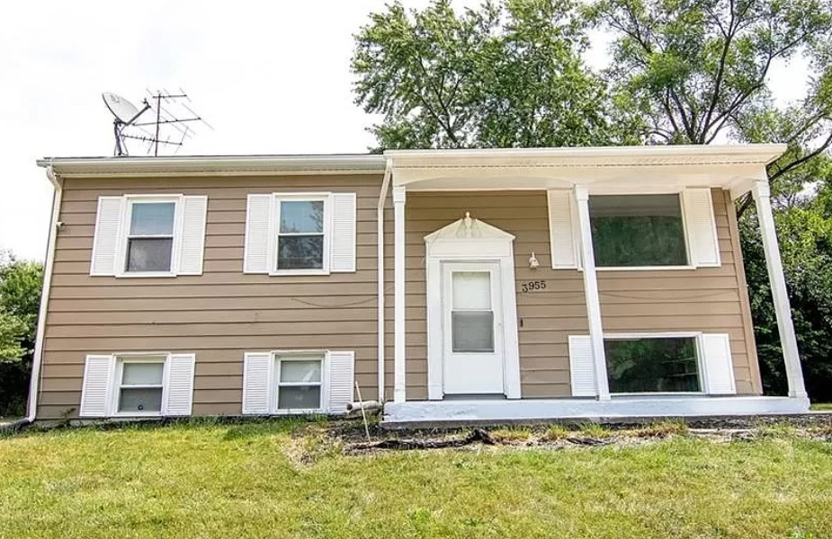
דו"ח סיכום
3955 Delmont
Single Family – Flip – 3955 Delmont Dr. Indianapolis, IN

Slide 2

דו"ח פרוייקט
משקיעים יקרים,
אנו מתכבדים להגיש לכם את דו"ח פרוייקט 3955 Delmont Dr..
כללי
הנכס נרכש ב- 11.5.21. הנכס נמכר ב- 24.11.21.
משך הפרוייקט 6 חודשים ו- 13 ימים.
עלות כוללת (All In) – 105,061$.
מחיר מכירה – 150,000$. נטו לאחר הוצאות מכירה – 122,825.93$.
אחוזי רווח הפרוייקט – 29%.
אחוז רווח נקי למשקיע – 17%.
תכנון מול ביצוע
נשמח לעמוד לרשותכם בכל עת לכל שאלה.
הערות | ביצוע | תכנון | נושא
החזרים יחסיים בגין מיסוי ושכירות | 77,863 | 80,000 | עלות רכישה
 | 645 | 885 | עלויות בדיקה וסגירת עסקה
 | 1,409 | 550 | עלויות נוספות (מיסים, ביטוח)
כולל מים, גז, חשמל, מוצרי חשמל וכו' | 23,145 | 21,275 | עלויות שיפוץ והשבחה
 | 2,000 | 2,000 | עלויות ניהול
ההפרש ע"ס 351$ ADLהושלם ע"י | 105,061 | 104,710 | סה"כ השקעה

Slide 3
פירוט
עלויות שיפוץ
הערות | עלות | נושא
 | 20,100 | קבלן ראשי
גז, מים, חשמל | 988 | Utilities
מוצרי חשמל | 2,000 | Appliances
עלויות העברות וכו' | 57 | בנקים
 | 23,145 | סה"כ עלויות שיפוץ
עלויות מכירה
הערות | עלות | נושא
 | 150,000 | מחיר מכירה
6% | 9,000 | עמלת מתווכים
 | 1,565 | התחשבנות מס
 | 1,446 | עלויות חברת טייטל
 | 2,500 | קרדיט לקונה
 | 14,511 | סה"כ עלויות מכירה
 | 104,710 | החזר השקעה - משקיע
 | 351 | ADL החזר השקעה -
29% | 30,428 | רווח פרוייקט
17% | 18,047 | רווח משקיע
12% | 12,381 | רווח יזם
Amitay Kanarek
052-9284052
Amitayk99@gmail.com
David Patt
052-9463262
davidpatt1976@gmail.com‏
Lior Stein
054-4906535
lior@liorstein.com‏

